Slide 1
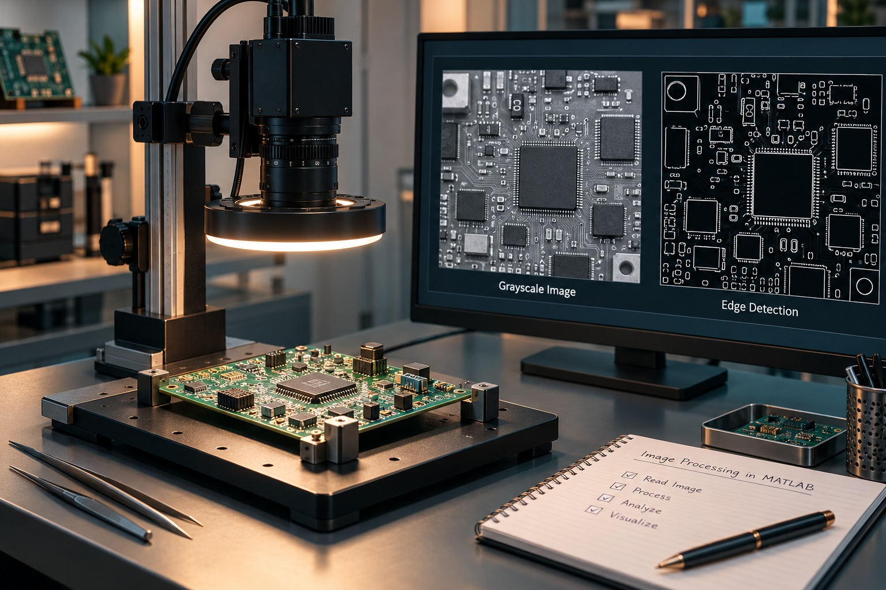
پردازش تصویر در متلب
ویژه مهندسی برق و بینایی صنعتی
مثال‌های کامل و پاسخ تمرین‌ها
محمدرضا خیری
تصویر مفهومی آموزشی
1
Notes:
Original instructional explanation.
Conceptual teaching image generated for this course; not a software screenshot or measured result.

Slide 2
سرفصل‌های دوره
‎1.‎ پیکسل و نوع داده
‎2.‎ بهبود تصویر و نویز
‎3.‎ لبه و جداسازی
‎4.‎ شکل، هندسه و اندازه‌گیری
‎5.‎ بازرسی صنعتی و ارزیابی
محمدرضا خیری
2
Notes:
Original instructional explanation.

Slide 3
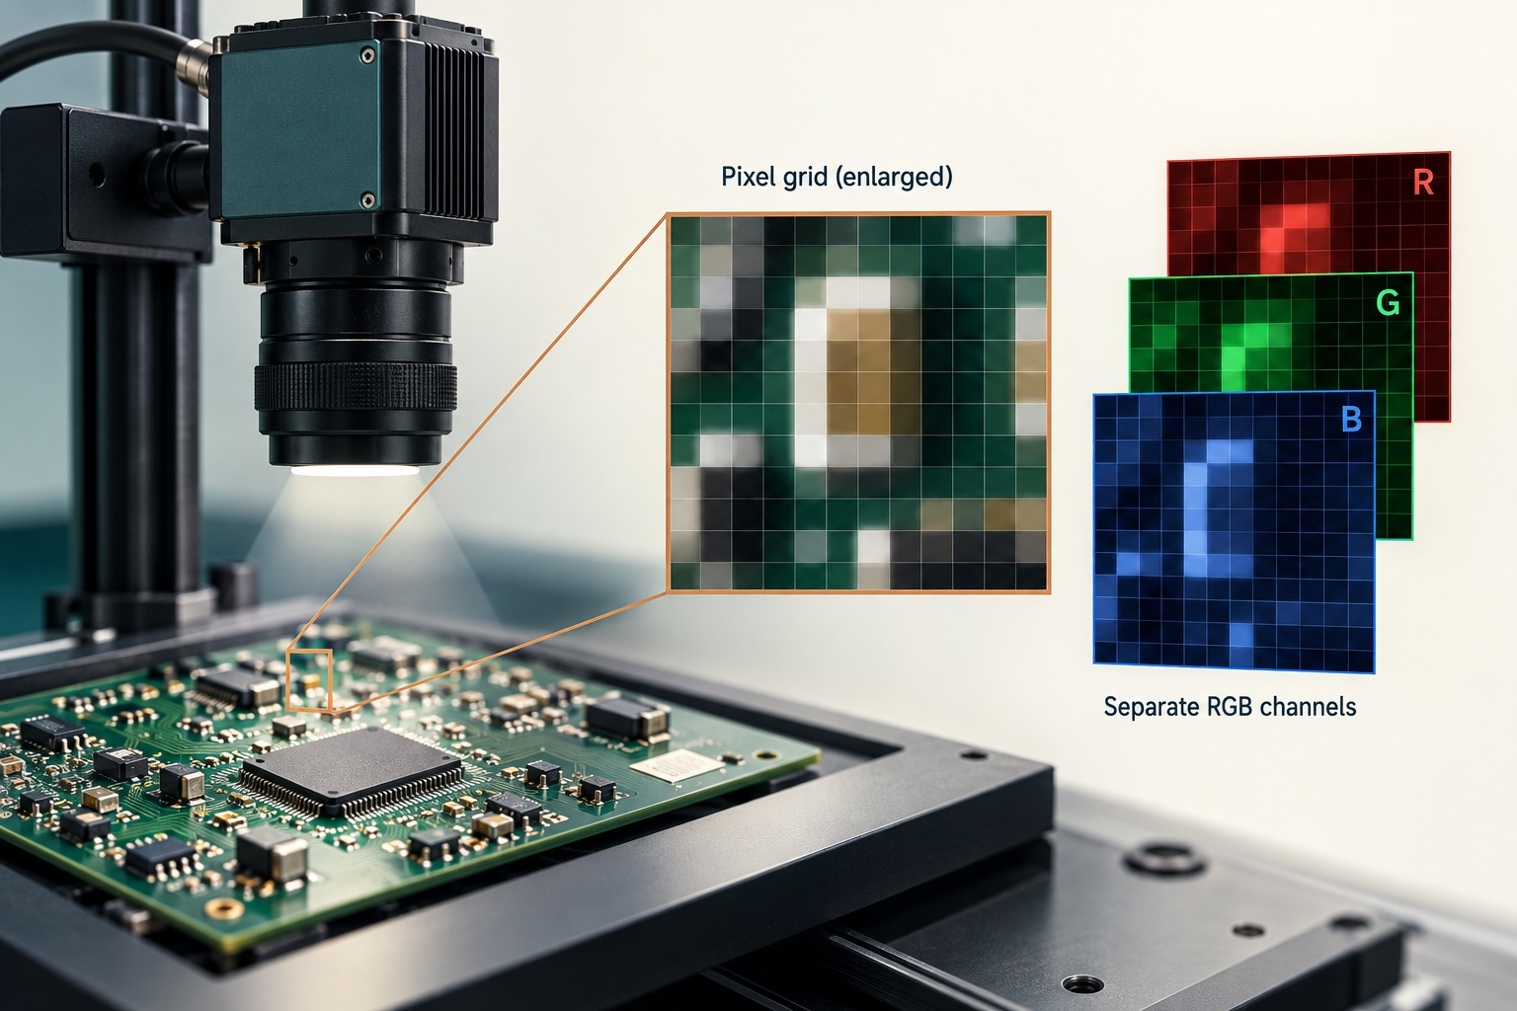
پیکسل و نوع داده
فصل ‎1‎
مدل، مثال و پاسخ تشریحی
تصویر مفهومی آموزشی
محمدرضا خیری
3
Notes:
Original instructional explanation.
Conceptual teaching image generated for this course; not a software screenshot or measured result.

Slide 4
مسیر پردازش تصویر در برق
تصویر را به آرایه عددی تبدیل می‌کنیم و درباره روشنایی، رنگ و شکل محاسبه انجام می‌دهیم‎.‎
کاربردهای این دوره‎:‎ دوربین صنعتی، بازرسی برد و اندازه‌گیری قطعه‎.‎
مثال‌ها با داده کوچک و ساختگی آغاز می‌شوند تا وابستگی به فایل خارجی کاهش یابد‎.‎
محمدرضا خیری
4
Notes:
Original instructional explanation.

Slide 5
پیش‌نیاز نرم‌افزاری
مثال‌های اصلی این دوره به ‎Image Processing Toolbox‎ نیاز دارند‎.‎
هسته زبان، آرایه و ‎FFT‎ با ‎MATLAB‎ پایه کار می‌کنند‎.‎
‎Computer Vision Toolbox‎، ‎Deep Learning Toolbox‎ و سخت‌افزار دوربین، مسیرهای اختیاری‌اند و برای همه
مثال‌ها لازم نیستند‎.‎
محمدرضا خیری
5
Notes:
Original instructional explanation.

Slide 6
ردیف، ستون و کانال رنگ
در تصویر، اندیس اول ردیف و اندیس دوم ستون است‎.‎
آرایه ‎RGB‎ سه کانال دارد‎.‎ شدت تصویر خاکستری یک کانال است‎.‎
مختصات هندسی ‎x‎ و ‎y‎ را با ترتیب ‎row‎ و ‎column‎ اشتباه نگیرید‎.‎
محمدرضا خیری
6
Notes:
Original instructional explanation.

Slide 7
نمونه‌برداری و نور در دوربین
پیکسل، اندازه‌گیری صحنه در شرایط اپتیک و نور مشخص است‎.‎
نور نامناسب، فوکوس یا حرکت می‌تواند ورودی الگوریتم را خراب کند‎.‎
پاسخ تمرین‎:‎ پیش از پیچیده کردن فیلتر، کیفیت ثبت و ثبات نور را روی نمونه‌های کنترل‌شده بررسی
کنید‎.‎
محمدرضا خیری
7
Notes:
Original instructional explanation.

Slide 8
تصویر به‌عنوان ماتریس
برای ماتریس ۲‎×‎۳ شدت، مقدار پیکسل سطر دوم و ستون سوم و میانگین شدت را پیدا کنید‎.‎
I = uint8([0 50 100;150 200 250]);
p = I(2,3);
avg = mean(double(I(:)));
imshow(I); disp(p); disp(avg);
محمدرضا خیری
8
Notes:
Reference: https://www.mathworks.com/help/images/ref/imshow.html

Slide 9
پاسخ تصویر به‌عنوان ماتریس
پیکسل‎:‎ ۲۵۰
میانگین‎:‎ ۱۲۵
تبدیل به ‎double‎ پیش از محاسبه، معنای عددی میانگین را روشن می‌کند‎.‎
محمدرضا خیری
9
Notes:
Reference: https://www.mathworks.com/help/images/ref/imshow.html

Slide 10
تبدیل شدت و نوع داده
شدت‌های ‎uint8‎ صفر و ۲۵۵ را به بازه اعشاری صفر تا یک ببرید‎.‎
I = uint8([0 255]);
J = im2double(I);
K = double(I);
disp(J); disp(K);
محمدرضا خیری
10
Notes:
Reference: https://www.mathworks.com/help/matlab/ref/im2double.html

Slide 11
پاسخ تبدیل شدت و نوع داده
‎im2double: [0,1]‎
‎double: [0,255]‎
‎double‎ فقط نوع را عوض می‌کند‎. im2double‎ برای ‎uint8‎ شدت را نیز به بازه استاندارد اعشاری تبدیل می‌کند‎.‎
محمدرضا خیری
11
Notes:
Reference: https://www.mathworks.com/help/matlab/ref/im2double.html

Slide 12
جدایی کانال‌های ‎RGB‎
یک پیکسل قرمز خالص بسازید و مقدار کانال‌ها و شدت خاکستری آن را بررسی کنید‎.‎
RGB = zeros(1,1,3,'uint8');
RGB(1,1,1) = 255;
G = rgb2gray(RGB);
disp(squeeze(RGB)); disp(G);
محمدرضا خیری
12
Notes:
Reference: https://www.mathworks.com/help/matlab/ref/rgb2gray.html

Slide 13
پاسخ جدایی کانال‌های ‎RGB‎
‎RGB = [255;0;0]‎
شدت خاکستری نزدیک ۷۶ است‎.‎
تبدیل خاکستری، وزن یکسانی به سه کانال نمی‌دهد‎.‎ مقدار نهایی صحیح‌عدد به گرد کردن تبدیل وابسته است‎.‎
محمدرضا خیری
13
Notes:
Reference: https://www.mathworks.com/help/matlab/ref/rgb2gray.html

Slide 14
تفاضل تصویر بدون اشباع
از شدت ۱۰ مقدار ۲۰ را کم کنید و تفاوت محاسبه ‎uint8‎ و ‎double‎ را ببینید‎.‎
A = uint8(10); B = uint8(20);
raw = A-B;
signedDifference = double(A)-double(B);
disp(raw); disp(signedDifference);
محمدرضا خیری
14
Notes:
Reference: https://www.mathworks.com/help/matlab/ref/double.minus.html

Slide 15
پاسخ تفاضل تصویر بدون اشباع
تفاضل ‎uint8:‎ صفر
تفاضل ‎double:‎ منفی ۱۰
برای تفاضل علامت‌دار، پیش از کم کردن نوع داده را تغییر دهید‎.‎ محاسبه صحیح‌عدد بدون علامت مقدار منفی را
نمایش نمی‌دهد‎.‎
محمدرضا خیری
15
Notes:
Reference: https://www.mathworks.com/help/matlab/ref/double.minus.html

Slide 16
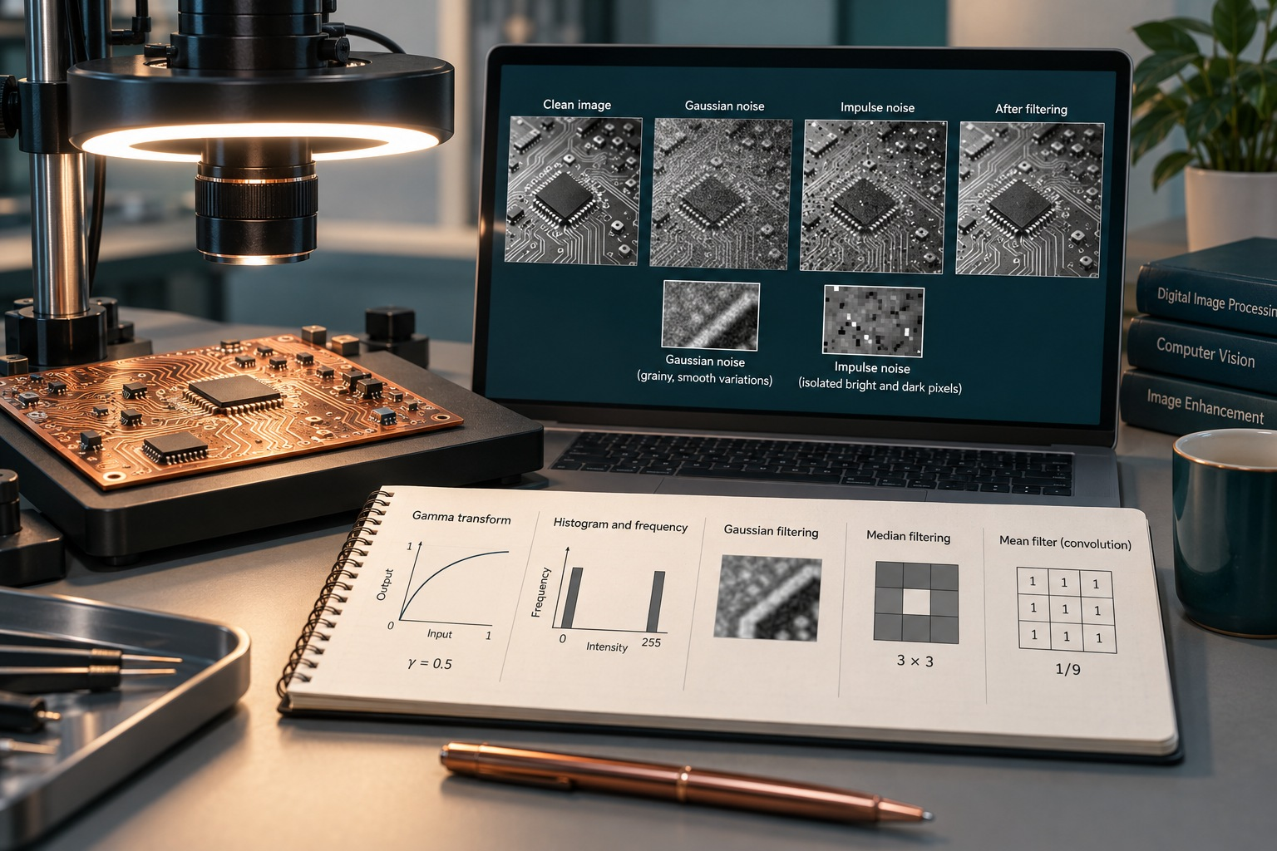
بهبود تصویر و نویز
فصل ‎2‎
مدل، مثال و پاسخ تشریحی
تصویر مفهومی آموزشی
محمدرضا خیری
16
Notes:
Original instructional explanation.
Conceptual teaching image generated for this course; not a software screenshot or measured result.

Slide 17
فیلتر و مرز تصویر
فیلتر از همسایگی هر پیکسل استفاده می‌کند‎.‎
صفرگذاری، تکرار لبه و بازتاب مرزی خروجی یکسانی نمی‌دهند‎.‎
رفتار مرکز و گوشه را با یک تصویر ثابت آزمایش کنید و سیاست مرز را در گزارش ثبت کنید‎.‎
محمدرضا خیری
17
Notes:
Original instructional explanation.

Slide 18
تبدیل گاما
شدت‌های اعشاری ‎[0,0.25,1]‎ را با گامای ‎0.5‎ تبدیل کنید‎.‎
I = [0 0.25 1];
gamma = 0.5;
J = I.^gamma;
disp(J);
assert(max(abs(J-[0 0.5 1])) < 1e-12);
محمدرضا خیری
18
Notes:
Reference: https://www.mathworks.com/help/images/ref/imadjust.html

Slide 19
پاسخ تبدیل گاما
‎[0,0.5,1]‎
برای داده نرمال‌شده، توان کمتر از یک مقادیر میانی را افزایش می‌دهد‎.‎ نتیجه بصری به توزیع شدت ورودی
بستگی دارد‎.‎
محمدرضا خیری
19
Notes:
Reference: https://www.mathworks.com/help/images/ref/imadjust.html

Slide 20
هیستوگرام و فراوانی
تصویری با شدت‌های صفر، صفر، ۲۵۵ و ۲۵۵ بسازید و فراوانی دو شدت را بشمارید‎.‎
I = uint8([0 0;255 255]);
[counts,levels] = imhist(I);
disp([counts(1) counts(end)]);
bar(levels,counts); xlim([0 255]);
محمدرضا خیری
20
Notes:
Reference: https://www.mathworks.com/help/images/ref/imhist.html

Slide 21
پاسخ هیستوگرام و فراوانی
فراوانی شدت صفر‎:‎ ۲
فراوانی شدت ۲۵۵‎:‎ ۲
هیستوگرام موقعیت مکانی پیکسل‌ها را نگه نمی‌دارد‎.‎ دو تصویر متفاوت می‌توانند هیستوگرام یکسان داشته
باشند‎.‎
محمدرضا خیری
21
Notes:
Reference: https://www.mathworks.com/help/images/ref/imhist.html

Slide 22
کاهش نویز با فیلتر گاوسی
به تصویر ثابت ‎0.5‎ نویز گاوسی اضافه کنید و اثر فیلتر را با ‎MSE‎ بسنجید‎.‎
rng(7);
ref = 0.5*ones(64);
noisy = ref+0.08*randn(64);
filtered = imgaussfilt(noisy,1);
mseBefore = mean((noisy(:)-ref(:)).^2);
mseAfter = mean((filtered(:)-ref(:)).^2);
disp([mseBefore mseAfter]);
محمدرضا خیری
22
Notes:
Reference: https://www.mathworks.com/help/images/ref/imgaussfilt.html

Slide 23
پاسخ کاهش نویز با فیلتر گاوسی
‎MSE‎ را از اجرای واقعی ثبت کنید‎.‎
در این نمونه ثابت، هموارسازی معمولاً خطای نویز را کاهش می‌دهد‎.‎
کاهش نویز ممکن است جزئیات و لبه‌ها را هم نرم کند‎.‎ نتیجه یک تصویر ثابت، عملکرد همه تصاویر صنعتی را
ثابت نمی‌کند‎.‎
محمدرضا خیری
23
Notes:
Reference: https://www.mathworks.com/help/images/ref/imgaussfilt.html

Slide 24
نویز ضربه‌ای و میانه
در یک تصویر ثابت، پیکسل مرکزی را به یک تغییر دهید‎.‎ مقدار مرکز پس از فیلتر میانه ۳‎×‎۳ چیست؟
I = 0.5*ones(7);
I(4,4) = 1;
J = medfilt2(I,[3 3]);
disp(J(4,4));
assert(abs(J(4,4)-0.5) < 1e-12);
محمدرضا خیری
24
Notes:
Reference: https://www.mathworks.com/help/images/ref/medfilt2.html

Slide 25
پاسخ نویز ضربه‌ای و میانه
شدت مرکزی‎: 0.5‎
در همسایگی ۹عضوی، هشت مقدار ‎0.5‎ و یک مقدار ۱ است‎.‎ میانه برابر ‎0.5‎ می‌شود‎.‎
محمدرضا خیری
25
Notes:
Reference: https://www.mathworks.com/help/images/ref/medfilt2.html

Slide 26
کانولوشن و میانگین‌گیری
فیلتر میانگین ۳‎×‎۳ را روی تصویر ثابت اعمال کنید و فرق مرز و مرکز را بررسی کنید‎.‎
I = ones(5);
h = ones(3)/9;
J = conv2(I,h,'same');
disp([J(3,3) J(1,1)]);
محمدرضا خیری
26
Notes:
Reference: https://www.mathworks.com/help/matlab/ref/conv2.html

Slide 27
پاسخ کانولوشن و میانگین‌گیری
مرکز‎:‎ ۱
گوشه‎: 4/9 ≈ 0.4444‎
در این کانولوشن، بیرون تصویر صفر فرض می‌شود‎.‎ سیاست مرزی بر نتیجه اثر دارد؛ ‎imfilter‎ گزینه‌های مرزی
دیگری ارائه می‌کند‎.‎
محمدرضا خیری
27
Notes:
Reference: https://www.mathworks.com/help/matlab/ref/conv2.html

Slide 28
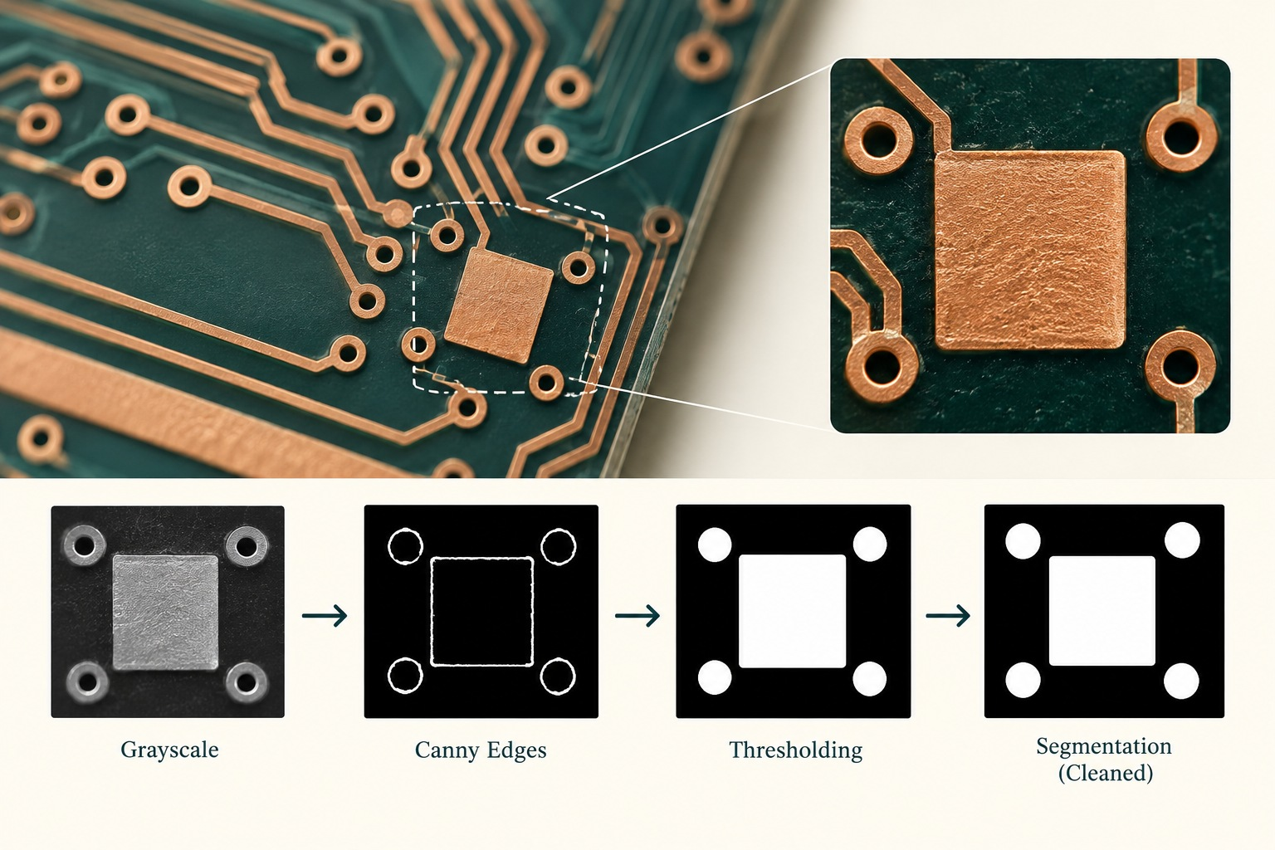
لبه و جداسازی
فصل ‎3‎
مدل، مثال و پاسخ تشریحی
تصویر مفهومی آموزشی
محمدرضا خیری
28
Notes:
Original instructional explanation.
Conceptual teaching image generated for this course; not a software screenshot or measured result.

Slide 29
جداسازی و اتصال ناحیه
ماسک دودویی تصمیم پیکسل را نگه می‌دارد‎.‎
اتصال ۴ و اتصال ۸ درباره همسایگی متفاوت‌اند‎.‎
دو پیکسل مورب می‌توانند در اتصال ۸ یک ناحیه و در اتصال ۴ دو ناحیه باشند‎.‎
محمدرضا خیری
29
Notes:
Original instructional explanation.

Slide 30
لبه یک قطعه ساختگی
یک مربع روشن روی زمینه تاریک بسازید و لبه‌های آن را با روش ‎Canny‎ پیدا کنید‎.‎
I = zeros(64);
I(17:48,17:48) = 1;
E = edge(I,'Canny');
imshow(E);
edgeCount = nnz(E); disp(edgeCount);
محمدرضا خیری
30
Notes:
Reference: https://www.mathworks.com/help/images/ref/edge.html

Slide 31
پاسخ لبه یک قطعه ساختگی
لبه پیرامون مربع ظاهر می‌شود‎.‎
تعداد دقیق پیکسل‌ها به روش و تنظیمات لبه‌یابی وابسته است‎.‎
لبه، تغییر شدت را نشان می‌دهد‎.‎ الزاماً معادل مرز واقعی یک جسم یا عیب تولیدی نیست‎.‎
محمدرضا خیری
31
Notes:
Reference: https://www.mathworks.com/help/images/ref/edge.html

Slide 32
آستانه‌گذاری روشن و تاریک
در ماتریس ‎[0,0.2;0.8,1]‎، مقادیر بزرگ‌تر از ‎0.5‎ را جدا کنید‎.‎
I = [0 0.2;0.8 1];
BW = I > 0.5;
disp(BW); disp(nnz(BW));
محمدرضا خیری
32
Notes:
Reference: https://www.mathworks.com/help/images/ref/imbinarize.html

Slide 33
پاسخ آستانه‌گذاری روشن و تاریک
ماسک‎: [0,0;1,1]‎
تعداد پیکسل روشن‎:‎ ۲
آستانه ثابت برای این داده ساختگی روشن است‎.‎ برای داده واقعی باید نور، کالیبراسیون و شرایط پس‌زمینه را
بررسی کنید‎.‎
محمدرضا خیری
33
Notes:
Reference: https://www.mathworks.com/help/images/ref/imbinarize.html

Slide 34
آستانه داده‌محور
برای دو ناحیه تیره و روشن، آستانه ‎Otsu‎ و تعداد پیکسل‌های انتخاب‌شده را بررسی کنید‎.‎
I = [0.1*ones(20,10),0.9*ones(20,10)];
level = graythresh(I);
BW = imbinarize(I,level);
disp(level); disp(nnz(BW));
assert(nnz(BW) == 200);
محمدرضا خیری
34
Notes:
Reference: https://www.mathworks.com/help/images/ref/graythresh.html

Slide 35
پاسخ آستانه داده‌محور
۲۰۰ پیکسل در ناحیه روشن
مقدار دقیق آستانه را از اجرای ‎MATLAB‎ ثبت کنید‎.‎
این مثال دو شدت جدا دارد‎.‎ روش آستانه‌گذاری به‌تنهایی معنای صنعتی ناحیه انتخاب‌شده را تعیین نمی‌کند‎.‎
محمدرضا خیری
35
Notes:
Reference: https://www.mathworks.com/help/images/ref/graythresh.html

Slide 36
حذف لکه کوچک
یک مربع ۵‎×‎۵ و یک پیکسل جدا بسازید‎.‎ نواحی کوچک‌تر از ۴ پیکسل را حذف کنید‎.‎
BW = false(20);
BW(5:9,5:9) = true;
BW(17,17) = true;
clean = bwareaopen(BW,4,8);
disp([nnz(BW) nnz(clean)]);
assert(nnz(clean) == 25);
محمدرضا خیری
36
Notes:
Reference: https://www.mathworks.com/help/images/ref/bwareaopen.html

Slide 37
پاسخ حذف لکه کوچک
پیش از حذف‎:‎ ۲۶ پیکسل
پس از حذف‎:‎ ۲۵ پیکسل
آستانه مساحت برحسب پیکسل است‎.‎ حذف لکه کوچک، بدون مرجع اندازه یا تعریف عیب، تصمیم صنعتی کامل
نیست‎.‎
محمدرضا خیری
37
Notes:
Reference: https://www.mathworks.com/help/images/ref/bwareaopen.html

Slide 38
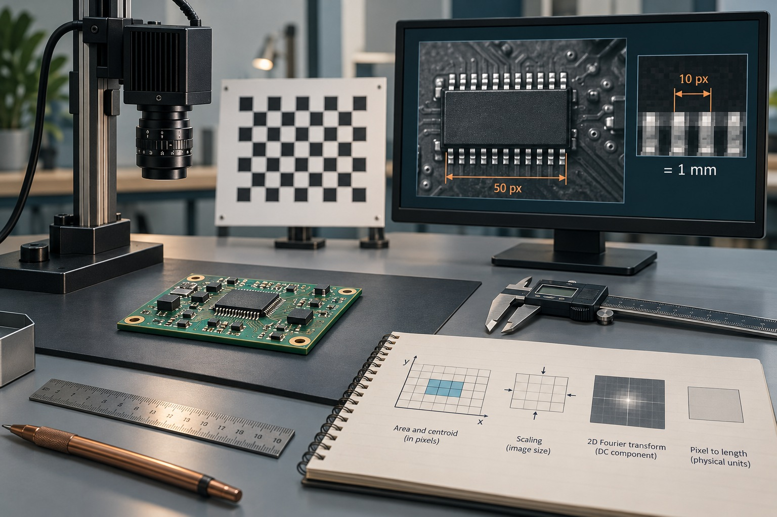
شکل، هندسه و اندازه‌گیری
فصل ‎4‎
مدل، مثال و پاسخ تشریحی
تصویر مفهومی آموزشی
محمدرضا خیری
38
Notes:
Original instructional explanation.
Conceptual teaching image generated for this course; not a software screenshot or measured result.

Slide 39
هندسه و ثبت تصویر
جابجایی، چرخش و پرسپکتیو می‌توانند مقایسه مستقیم پیکسل را نامعتبر کنند‎.‎
‎imregcorr‎ و تبدیل‌های هندسی برای هم‌ترازی کاربرد دارند‎.‎
پاسخ تمرین‎:‎ پیش از تفاضل دو تصویر جابه‌جا، تبدیل هندسی را تخمین بزنید و اعتبار هم‌ترازی را روی
نقاط مستقل بررسی کنید‎.‎
محمدرضا خیری
39
Notes:
Original instructional explanation.

Slide 40
ناحیه، مساحت و مرکز
برای مستطیل ردیف‌های ۳ تا ۶ و ستون‌های ۵ تا ۹، مساحت و مرکز را پیدا کنید‎.‎
BW = false(12);
BW(3:6,5:9) = true;
stats = regionprops(BW,'Area','Centroid');
disp(stats.Area); disp(stats.Centroid);
assert(stats.Area == 20);
محمدرضا خیری
40
Notes:
Reference: https://www.mathworks.com/help/images/ref/regionprops.html

Slide 41
پاسخ ناحیه، مساحت و مرکز
مساحت‎:‎ ۲۰ پیکسل
مرکز ‎[x,y] = [7,4.5]‎
‎Centroid‎ ترتیب ‎x‎ و ‎y‎ دارد‎. x‎ با ستون و ‎y‎ با ردیف مرتبط است‎.‎
محمدرضا خیری
41
Notes:
Reference: https://www.mathworks.com/help/images/ref/regionprops.html

Slide 42
اندازه‌گیری با مقیاس معلوم
مساحت ناحیه ۲۰۰ پیکسل است‎.‎ اگر هر پیکسل ‎0.1‎ میلی‌متر در هر راستا باشد، مساحت فیزیکی چیست؟
areaPixels = 200;
mmPerPixel = 0.1;
areaMM2 = areaPixels*mmPerPixel^2;
disp(areaMM2);
assert(abs(areaMM2-2) < 1e-12);
محمدرضا خیری
42
Notes:
Reference: https://www.mathworks.com/help/images/ref/regionprops.html

Slide 43
پاسخ اندازه‌گیری با مقیاس معلوم
۲ میلی‌متر مربع
برای مساحت، مقیاس طول به توان دو می‌رسد‎.‎ فرض پیکسل مربع و مقیاس یکسان در ناحیه اندازه‌گیری باید
معتبر باشد‎.‎
محمدرضا خیری
43
Notes:
Reference: https://www.mathworks.com/help/images/ref/regionprops.html

Slide 44
ابعاد و تغییر اندازه
تصویر ۱۰۰‎×‎۲۰۰ را با ضریب ‎0.5‎ کوچک کنید‎.‎ ابعاد خروجی چیست؟
I = zeros(100,200);
J = imresize(I,0.5);
disp(size(J));
assert(isequal(size(J),[50 100]));
محمدرضا خیری
44
Notes:
Reference: https://www.mathworks.com/help/images/ref/imresize.html

Slide 45
پاسخ ابعاد و تغییر اندازه
۵۰ ردیف و ۱۰۰ ستون
کوچک‌سازی باید اثر نمونه‌برداری و حذف جزئیات را در نظر بگیرد‎.‎ ابعاد خروجی به معنی حفظ همه اطلاعات
نیست‎.‎
محمدرضا خیری
45
Notes:
Reference: https://www.mathworks.com/help/images/ref/imresize.html

Slide 46
تبدیل فوریه دوبعدی
برای تصویر ۸‎×‎۸ با شدت ثابت یک، مؤلفه ‎DC‎ و مجموع اندازه سایر مؤلفه‌ها را بررسی کنید‎.‎
I = ones(8);
F = fft2(I);
dc = F(1,1);
F(1,1) = 0;
other = sum(abs(F(:)));
disp([dc other]);
محمدرضا خیری
46
Notes:
Reference: https://www.mathworks.com/help/matlab/ref/fft2.html

Slide 47
پاسخ تبدیل فوریه دوبعدی
‪DC = 64‬
سایر مؤلفه‌ها‎:‎ صفر
شدت ثابت فقط مؤلفه ‎DC‎ دارد‎. fftshift‎ برای نمایش مرکز طیف است و به معنی تغییر محتوای فرکانسی نیست‎.‎
محمدرضا خیری
47
Notes:
Reference: https://www.mathworks.com/help/matlab/ref/fft2.html

Slide 48
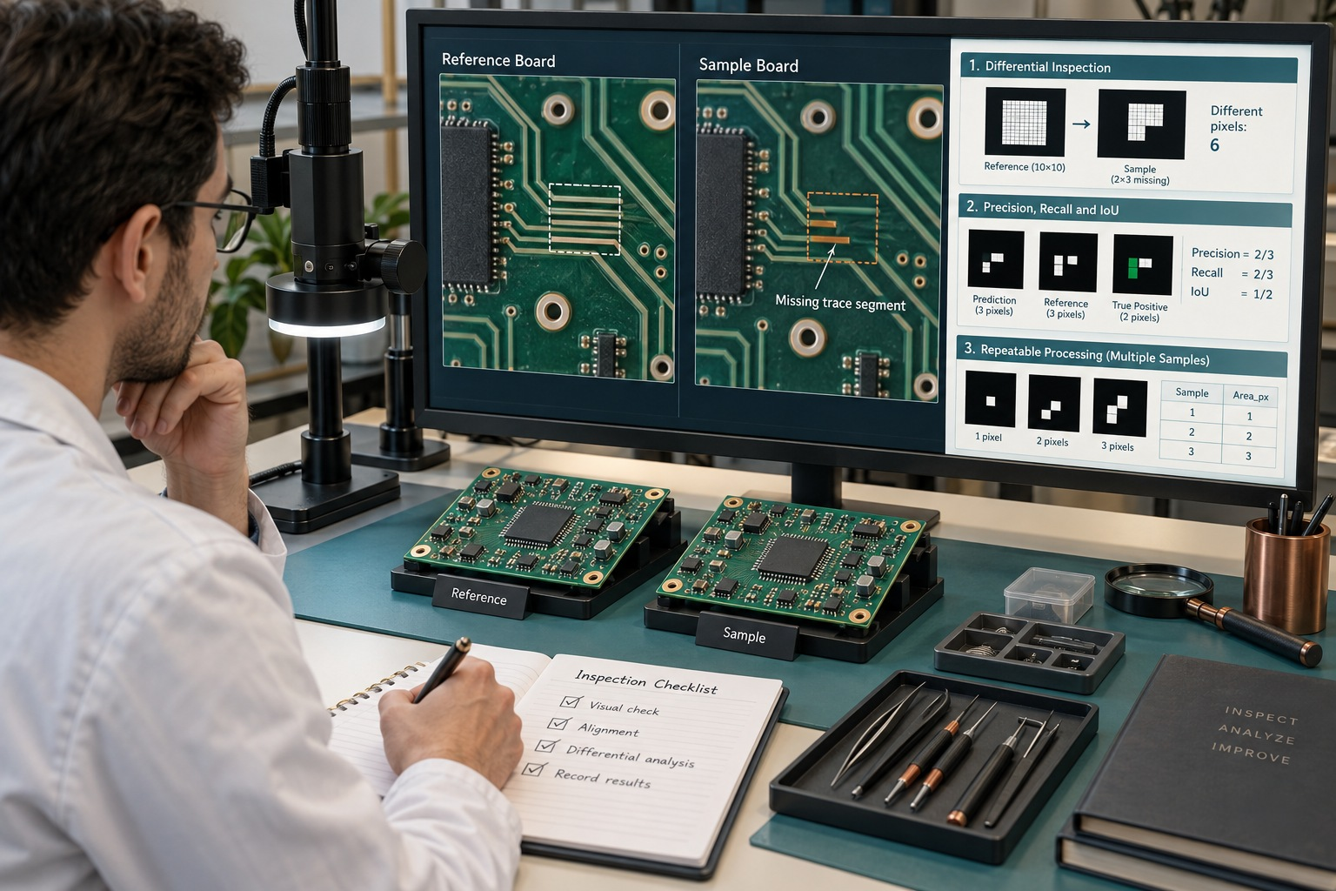
بازرسی صنعتی و ارزیابی
فصل ‎5‎
مدل، مثال و پاسخ تشریحی
تصویر مفهومی آموزشی
محمدرضا خیری
48
Notes:
Original instructional explanation.
Conceptual teaching image generated for this course; not a software screenshot or measured result.

Slide 49
پروژه نهایی بازرسی برد
ورودی‎:‎ مرجع و نمونه هم‌تراز در شرایط تصویربرداری کنترل‌شده‎.‎
مسیر‎:‎ تبدیل شدت، کاهش نویز، جداسازی، مقایسه و اندازه‌گیری‎.‎
پاسخ نمونه ساختگی دوره‎:‎ شش پیکسل حذف‌شده در مثال تفاضلی‎.‎ نتیجه صنعتی واقعی به داده و
معیار پذیرش مستقل نیاز دارد‎.‎
محمدرضا خیری
49
Notes:
Original instructional explanation.

Slide 50
یادگیری عمیق در پردازش تصویر
برای یادگیری عمیق به داده دارای برچسب و مجموعه آزمون مستقل نیاز دارید‎.‎
نمونه‌های یک برد یا یک جلسه تصویربرداری را بی‌بررسی میان آموزش و آزمون پخش نکنید‎.‎
مثال‌های کلاسیک این دوره یک خط مبنا می‌سازند؛ شبکه را با همان معیار و همان تقسیم داده مقایسه
کنید‎.‎
محمدرضا خیری
50
Notes:
Original instructional explanation.

Slide 51
بازرسی تفاضلی برد
در تصویر مرجع، یک ناحیه روشن ۱۰‎×‎۱۰ داریم‎.‎ در نمونه، یک ناحیه ۲‎×‎۳ از آن حذف شده است‎.‎ تعداد
پیکسل‌های متفاوت را پیدا کنید‎.‎
ref = false(30);
ref(10:19,10:19) = true;
sample = ref;
sample(12:13,14:16) = false;
defect = xor(ref,sample);
disp(nnz(defect));
assert(nnz(defect) == 6);
محمدرضا خیری
51
Notes:
Reference: https://www.mathworks.com/help/matlab/ref/xor.html

Slide 52
پاسخ بازرسی تفاضلی برد
۶ پیکسل متفاوت
این پاسخ برای تصاویر هم‌تراز و دودویی ساختگی است‎.‎ در بازرسی واقعی، ثبت هندسی، نور و تعریف عیب باید
پیش از مقایسه بررسی شوند‎.‎
محمدرضا خیری
52
Notes:
Reference: https://www.mathworks.com/help/matlab/ref/xor.html

Slide 53
‎Precision‎، ‎Recall‎ و ‎IoU‎
ماسک پیش‌بینی سه پیکسل دارد و دو پیکسل آن درست است‎.‎ مرجع هم سه پیکسل دارد‎.‎ معیارها را حساب
کنید‎.‎
truth = logical([1 1 1 0]);
pred = logical([1 1 0 1]);
TP = nnz(pred & truth);
FP = nnz(pred & ~truth); FN = nnz(~pred & truth);
precision = TP/(TP+FP);
recall = TP/(TP+FN);
iou = TP/(TP+FP+FN);
disp([precision recall iou]);
محمدرضا خیری
53
Notes:
Reference: https://www.mathworks.com/help/matlab/ref/nnz.html

Slide 54
پاسخ ‎Precision‎، ‎Recall‎ و ‎IoU‎
‪Precision = 2/3‬
‪Recall = 2/3‬
‪IoU = 1/2‬
برای مخرج صفر باید سیاست روشن تعریف شود‎.‎ معیار روی یک ماسک، اثبات عملکرد کل مجموعه بازرسی
نیست‎.‎
محمدرضا خیری
54
Notes:
Reference: https://www.mathworks.com/help/matlab/ref/nnz.html

Slide 55
پردازش تکرارپذیر چند نمونه
سه تصویر ساختگی با یک، دو و سه پیکسل روشن را پردازش و جدول مساحت بسازید‎.‎
images = {logical([1 0 0]), ...
logical([1 1 0]),logical([1 1 1])};
areas = zeros(numel(images),1);
for k = 1:numel(images)
areas(k) = nnz(images{k});
end
T = table((1:3)',areas,'VariableNames',{'ID','Area_px'});
disp(T);
محمدرضا خیری
55
Notes:
Reference: https://www.mathworks.com/help/matlab/ref/cell.html

Slide 56
پاسخ پردازش تکرارپذیر چند نمونه
‎Area_px = [1;2;3]‎
این مسیر کوچک، مبنای پردازش دسته‌ای است‎.‎ برای فایل واقعی، کنترل خطای خواندن و ثبت نام فایل را اضافه
کنید‎.‎
محمدرضا خیری
56
Notes:
Reference: https://www.mathworks.com/help/matlab/ref/cell.html

Slide 57
منابع و مستندات رسمی
mathworks.com/help/images/ref/bwareaopen.html
mathworks.com/help/images/ref/edge.html
mathworks.com/help/images/ref/graythresh.html
mathworks.com/help/images/ref/imadjust.html
mathworks.com/help/images/ref/imbinarize.html
mathworks.com/help/images/ref/imgaussfilt.html
mathworks.com/help/images/ref/imhist.html
محمدرضا خیری
57
Notes:
Original instructional explanation.

Slide 58
منابع و مستندات رسمی
mathworks.com/help/images/ref/imresize.html
mathworks.com/help/images/ref/imshow.html
mathworks.com/help/images/ref/medfilt2.html
mathworks.com/help/images/ref/regionprops.html
mathworks.com/help/matlab/ref/cell.html
mathworks.com/help/matlab/ref/conv2.html
mathworks.com/help/matlab/ref/double.minus.html
محمدرضا خیری
58
Notes:
Original instructional explanation.

Slide 59
منابع و مستندات رسمی
mathworks.com/help/matlab/ref/fft2.html
mathworks.com/help/matlab/ref/im2double.html
mathworks.com/help/matlab/ref/nnz.html
mathworks.com/help/matlab/ref/rgb2gray.html
mathworks.com/help/matlab/ref/xor.html
محمدرضا خیری
59
Notes:
Original instructional explanation.

